Slide 1
Презентация на тему: «Детство, опаленное войной»

Slide 2
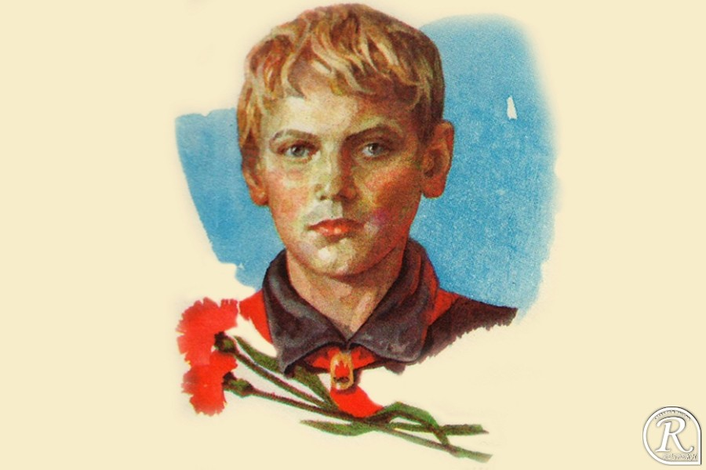
Ви́ктор Миха́йлович Нови́цкий (9 сентября 1927 года — 8 сентября 1942 года) — пионер-герой, героически погиб при обороне Новороссийска. Витя Новицкий родился 9 сентября 1927 года в Новороссийске. Настоящие родители неизвестны, мальчика воспитывала приёмная семья Михаила Александровича Новицкого и Марии Петровны. У них был родной сын Слава.
Семья Новицких жила в районе Октябрьской площади, в своеобразном доме. Это была старинная, водонапорная Генуэзская башня, переделанная под жилой дом ( снесена после войны) . Витя учился в школе № 1, которая находилась рядом с башней.

Slide 3
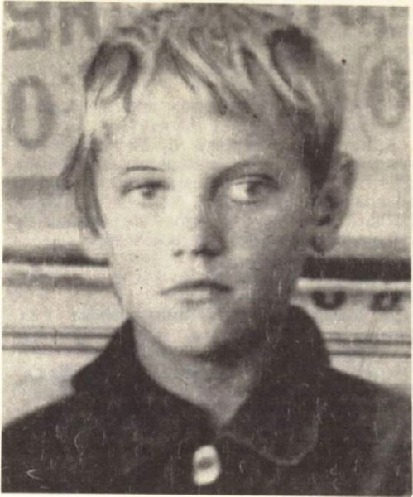
Началась Великая Отечественная война и весной 1942 года Витя сбежал на фронт. Участвовал в боях, в которых овладел многими видами стрелкового оружия и метанием гранат. В одном из боев он получает ранение и попадает в госпиталь. После выздоровления его отправляют домой.
Осенью 1942 года сама война пришла в дом Вити: немецкие войска ворвались в Новороссийск. Семья Новицких вынуждена была покинуть башню и эвакуироваться. Однако сам Витя остался.

Slide 4
8 сентября 1942 года... Немецкие солдаты все ближе продвигались к Октябрьской площади, к башне, родному дому Вити. Здесь была оборудована пулемётная точка. Башню обороняли шесть моряков и двое красноармейцев, Витя был девятым по счету её защитником. Немцы непрерывно вели обстрел башни из полевой артиллерии и танковых пушек. Неоднократно фашисты поднимались в атаку, но вновь откатывались, понеся потери. Несли потери и защитники башни.

Slide 5
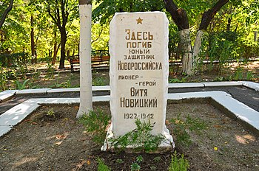
Вскоре Витя остался совсем один. Несмотря на это, он ещё 2 часа отбивал атаки немцев пулемётным огнём и гранатами. Фашистам всё же удалось ворваться в башню, подорвав стену с тыла. Витя был схвачен.
Немецкие солдаты пришли в ярость, поняв, что они так долго и с большими потерями штурмовали башню, которую защищал один подросток. Они облили Витю горючей смесью и подожгли.
Витя Новицкий не дожил до своего 15-летия один день.

Slide 6
Память
В сентябре 1978 года Указом Президиума Верховного Совета СССР Витя Новицкий был посмертно награждён орденом Отечественной войны II степени
Именем Вити Новицкого названа улица в Новороссийске.
Имя Вити Новицкого присвоено морскому сухогрузному теплоходу.
Башню, которую защищал Витя, снесли в 1956 году. На её месте установлен обелиск в честь юного героя. Открытие памятника состоялась 14 сентября 1975 года

